Slide 1
T.C. RABAT BÜYÜKELÇİLİĞİ TİCARET MÜŞAVİRLİĞİ-KAZABLANKA OFİSİ
FAS ÜLKE PROFİLİ
VE
TÜRKİYE-FAS İLİŞKİLERİ

Slide 2
KISACA FAS TARİHİ
Berberi dilinde Murakuş "Tanrı'nın arazisi"
Fenikeliler ve Romalılar
683 Arap fethi "Maghreb al Aqsa" (En Uzak Batı)
1666-Alaouite Hanedanlığı kuruluşu
İspanyol-Portekiz etkisi
Osmanlı-İspanyol çekişmesi
İngiliz, Fransız, İspanyol, Osmanlı çekişmesi
İngiliz, Fransız, İspanyol, Alman çekişmesi
1912-1956 Fransız-İspanyol Protektorası
1956 Fas Krallığı (Muhammed V-1961)
1961-1999 Hasan II
1963-1964 Cezayir ile Sınır Savaşı
1976 Fas’ın Batı Sahra’ya girişi %80-Polisario
1999 Muhammed VI.
Notes:
Toplam Nufusa oranı (%) 20 yaş altı 20-59 Yaş 60 ve üstü 75 ve üstü
1980 30,6 52,4 17 5,7
1990 27,8 53,2 19 6,8
2000 25,6 53,8 20,6 7,2
2006 24,8 54,3 20,9 8,2
24,7 54 21,3 8,4
Paris : 11,2 Milyon (şehir merkezi 2,5 milyon)
Lyon : 1,7 Milyon
Marsilya : 1,5 Milyon
Lille : 1,2 Milyon

Slide 3
GENEL BİLGİLER
Nüfus : 35,7 Milyon
Yüzölçümü : 710,850 km2
(Batı Sahra 252,120 km2)
Başkent : Rabat
Yönetim Biçimi : Anayasal Monarşi
Resmi Dil : Arapça, Tamazight
Yaygın K. Dil : Fransızca-İspanyolca (kuzey)
Kentleşme Oranı : %62,5
Ortalama Yaşam : 77,3
Ortalama Yaş : 29,7
Din : Müslüman %99
Notes:
Toplam Nufusa oranı (%) 20 yaş altı 20-59 Yaş 60 ve üstü 75 ve üstü
1980 30,6 52,4 17 5,7
1990 27,8 53,2 19 6,8
2000 25,6 53,8 20,6 7,2
2006 24,8 54,3 20,9 8,2
24,7 54 21,3 8,4
Paris : 11,2 Milyon (şehir merkezi 2,5 milyon)
Lyon : 1,7 Milyon
Marsilya : 1,5 Milyon
Lille : 1,2 Milyon

Slide 4
POLİTİK SİSTEM
Rejim-Sistem : Anayasal Monarşi
Devlet Başkanı : Kral MOHAMMED VI (1999)
Başbakan : Saad-Eddine al-OTHMANI (2017)
Meclis : Danışmanlar Meclisi (120)
: Temsilciler Meclisi (395 Sandalye)
Son seçim 2016 : PJD 125, PAM 102, PI 46, RNI 37,
(bir sonraki 2021) MP 27, USFP 20, UC 19, PPS 12,
MDS 3, Diğer 4
Notes:
Toplam Nufusa oranı (%) 20 yaş altı 20-59 Yaş 60 ve üstü 75 ve üstü
1980 30,6 52,4 17 5,7
1990 27,8 53,2 19 6,8
2000 25,6 53,8 20,6 7,2
2006 24,8 54,3 20,9 8,2
24,7 54 21,3 8,4
Paris : 11,2 Milyon (şehir merkezi 2,5 milyon)
Lyon : 1,7 Milyon
Marsilya : 1,5 Milyon
Lille : 1,2 Milyon

Slide 5
DEMOGRAFİK YAPI
NÜFUS ARTIŞ HIZI YÜKSEK BİR ÜLKE
Yıllık nüfus artış hızı: %1
GENÇ BİR ÜLKE
- Ortalama Yaş : 29,7
- 15 yaş altı nüfus : %25,5
- 25 yas altı nüfus : %43
- 25-65 yaş nüfus : %50,7
KENTLEŞME ORANI ARTAN BİR ÜLKE
Kentleşme Oranı : %62,5
AVRUPA’DA ÖNEMLİ BİR DİASPORA
Yaklaşık 5-7 milyon Faslı yurtdışında
Notes:
5

Slide 6
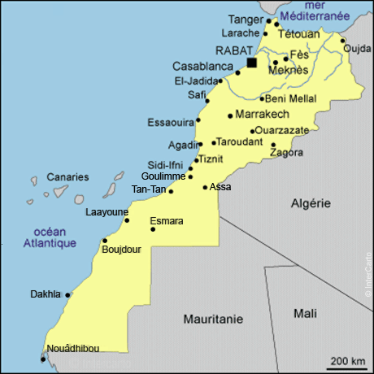
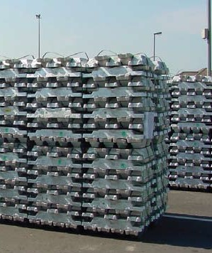
Kazablanka : 6 Milyon
Rabat : 2,5 Milyon
Marakeş : 1,5 Milyon
Fes : 1,3 Milyon
Agadir : 1,2 Milyon
Tanger : 1,2 Milyon
Meknes : 850 Bin
Tetouan : 600 Bin
Kenitra : 580 Bin

Slide 7
TEMEL EKONOMİK GÖSTERGELER
GSMH : 118 Milyar $ (PPP 315 M. $)
KişiBaşı MilliGelir : 3150 $ (PPP 8568 $)
Büyüme : %3,2
Enflasyon : %1,6
İşsizlik Oranı :%10 (gençlerde %27,5)
Yoksulluk Sınırı : %20
Dış Borç Stoku : 49,8 Milyar $
Dış Borç Servisi : 3,9 Milyon $
Rezervler : 21,4 Milyar $
Cari İşlemler D. : -3,91 Milyar $
Kur ve Rejimi : 1 $ = 9,8 DH

Slide 8
Reel Büyüme Hızı (%)
Notes:
8

Slide 9
GSMH’nın ve İşgücünün Sektörel Dağılımı (%)

Slide 10
BAŞLICA İSTİHDAM ALANLARI
Tarım ve Balıkçılık 4,1 Milyon
Sanayi 1,2 Milyon
Gıda, Tekstil, Konfeksiyon, Kimya,
Mekanik-Metalürji, Elektrik-Elektronik
İnşaat 1,0 Milyon
Turizm 550 Bin
Ulaştırma 500 Bin
Esnaf-Zan. 400 Bin

Slide 11
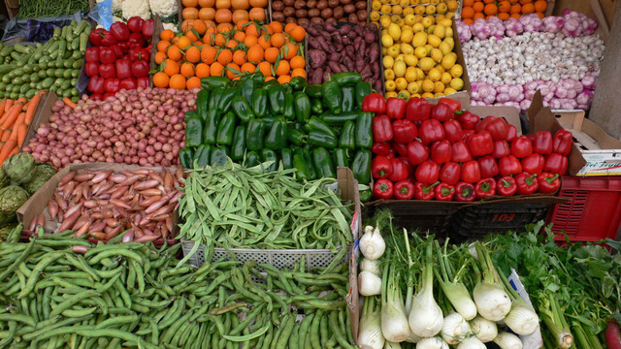
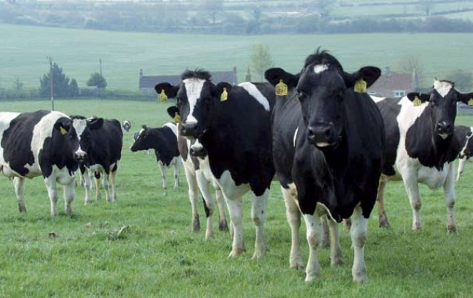
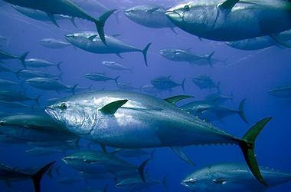
EKONOMİNİN TEMEL DİNAMİKLERİ
TARIM
GSMH’nın %15’i, İstihdamın %40’ı
İhracatın %15-20’si
Sebze, meyve ve et ürünlerinde %100
Süt ürünlerinde %82
Şeker %50, Tahıl %20, Yağ %20

Slide 12
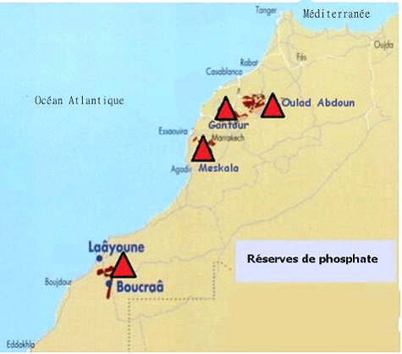
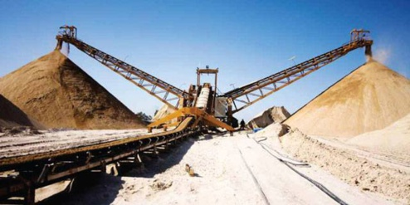
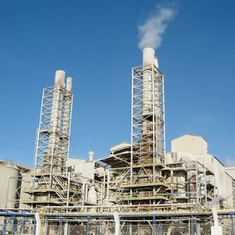
BAŞLICA SANAYİ DALLARI
FOSFAT
GSMH’nın %3,5’i
İhracat 3,7 Milyar $
Dünyanın 1. rezervleri, 2. üreticisi ve 1. ihracatçısı

Slide 13
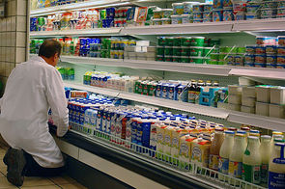
BAŞLICA SANAYİ DALLARI
GIDA SANAYİ
GSMH’nın %6’sı
300 Bin İstihdam
L’Agropole de Meknès
L’Agropole du Sous
L’Agropole de l’Oriental
L’Agropole du Gharb
L’Agropole du Haouz
L’Agropole du Tadla
Et, süt, balık, içecek, un, şeker, zeytin yağı, konserve
Gıda işleme sanayi

Slide 14
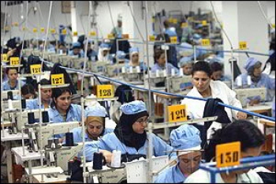
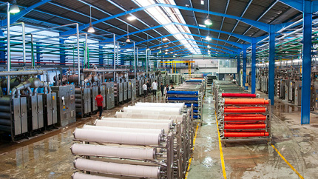
BAŞLICA SANAYİ DALLARI
TEKSTİL-KONFEKSİYON
GSMH’nın %3’ü
İhracat 4 Milyar $
Tanger ve Kazablanka merkezli
Konfeksiyon ağırlıklı

Slide 15
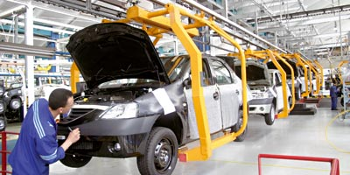
BAŞLICA SANAYİ DALLARI
OTOMOTİV
GSMH’nın %4’ü
İhracat 3,4 Milyar $
Renault Tanger ve Kenitra Fabrikası
Somaca Fabrikası
Kenitra Otomotiv Serbest Bölgesi

Slide 16
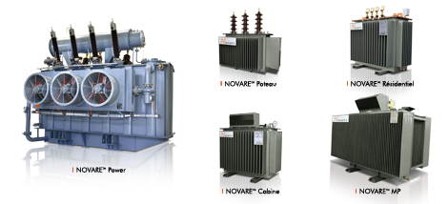
BAŞLICA SANAYİ DALLARI
ELEKTRİK ELEKTRONİK
İhracat 4,3 Milyar $
Tanger ve Kazablanka merkezli
Kablo ve elektrik ekipmanları ağırlıklı

Slide 17
HAVACILIK VE UZAY SANAYİ
2 Milyar $ Ciro, Dünyanın 15. Ülkesi
Kazablanka Havacılık Serbest Bölgesi, Tanger
Boeing, Airbus, Bombardier, Safran Electrical & Power, Matis..

Slide 18
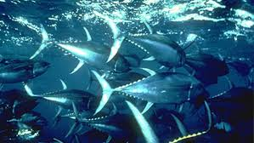
BALIKÇILIK VE SU ÜRÜNLERİ
1,5 Milyar $ ihracat
Deniz ürünleri işleme sanayi büyüme eğiliminde

Slide 19
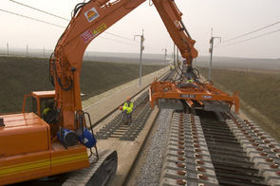
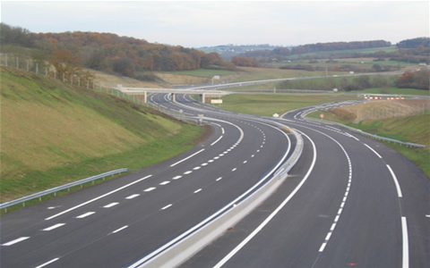
İNŞAAT SEKTÖRÜ
GSMH’nın %7’si
1 Milyon İstihdam
Konut açığı 800 Bin, planlanan üretim 170 Bin
Yol, Demiryolu, Liman, Havalimanı Altyapı yatırımları

Slide 20
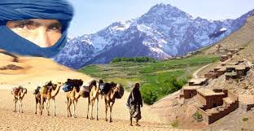
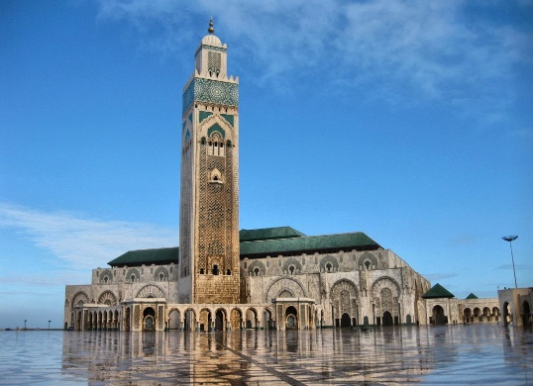
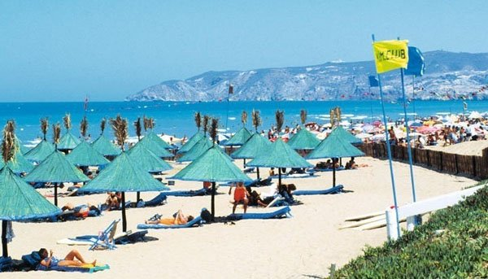
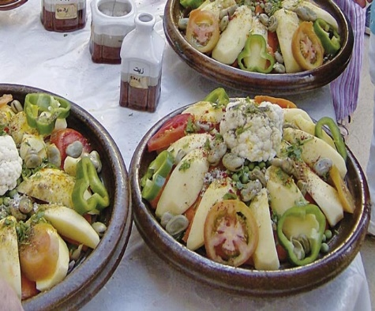
TURİZM SEKTÖRÜ
11,5 Milyon Turist
8 Milyar $ Gelir
GSMH’nın %7’si
550 Bin İstihdam
240 Bin Yatak Kapasitesi
Afrika’da birinci destinasyon

Slide 21
BÜTÇE
Gelir-Harcama-Açık (GSMH’nın %’si)

Slide 22
Kamu Borç Stoku / GSMH

Slide 23
DIŞ BORÇ (Milyar $)

Slide 24
ÖDEMELER DENGESİ (GSMH %’si)

Slide 25
Doğrudan Yabancı Sermaye Yatırımları (FDI) Yıllık Giriş (Milyar $)
Notes:
Gayrimenkul ve Şirketlere Yönelik Hizmetler 52,5
İmalat Sanayi19,2
Finans 15,3
Ticaret6,7
Ulaştırma ve Haberleşme2,4
Hollanda15,1İngiltere14,4ABD12,1Almanya11,3Belçika10,7İsviçre5,3İtalya3,0Japonya1,8
25

Slide 26
Doğrudan Yabancı Sermaye Yatırımları (FDI) Stok (Milyar $)
Notes:
Gayrimenkul ve Şirketlere Yönelik Hizmetler 52,5
İmalat Sanayi19,2
Finans 15,3
Ticaret6,7
Ulaştırma ve Haberleşme2,4
Hollanda15,1İngiltere14,4ABD12,1Almanya11,3Belçika10,7İsviçre5,3İtalya3,0Japonya1,8
26

Slide 27
KUZEY AFRİKA (FDI-STOK) (2017-Milyar $)
Notes:
Gayrimenkul ve Şirketlere Yönelik Hizmetler 52,5
İmalat Sanayi19,2
Finans 15,3
Ticaret6,7
Ulaştırma ve Haberleşme2,4
Hollanda15,1İngiltere14,4ABD12,1Almanya11,3Belçika10,7İsviçre5,3İtalya3,0Japonya1,8
27

Slide 28
Doğrudan Yabancı Sermaye Yatırımları Ülke ve Sektörel Dağılım
FRANSA
İSPANYA
BAE
S. ARABİSTAN
İNGİLTERE
ABD
İSVİÇRE
ALMANYA
BELÇİKA
KUVEYT
SANAYİ
GAYRİMENKUL
ENERJİ MADENCİLİK
FİNANS
TURİZM
TİCARET
Notes:
Gayrimenkul ve Şirketlere Yönelik Hizmetler 52,5
İmalat Sanayi19,2
Finans 15,3
Ticaret6,7
Ulaştırma ve Haberleşme2,4
Hollanda15,1İngiltere14,4ABD12,1Almanya11,3Belçika10,7İsviçre5,3İtalya3,0Japonya1,8
28

Slide 29
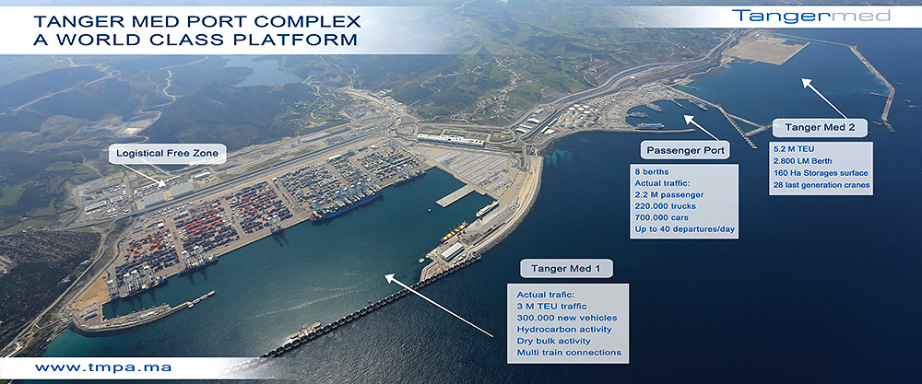
TANGER MED I-II LiMANI
Akdeniz’in Marsilya ve Algesiras
Afrika’da Durban 2.
8 Milyon Konteyner kapasitesi

Slide 30
FAS’IN AFRİKA STRATEJİSİ
Fas-Afrika Ortaklığı
Güney-Güney İşbirliği
Siyasi
Ekonomik
Ticari
Finans
Sosyal
Kültürel
Lojistik
Açılım

Slide 31
ECOWAS
Nüfus 400 Milyon
GDP 650 Milyar $

Slide 32
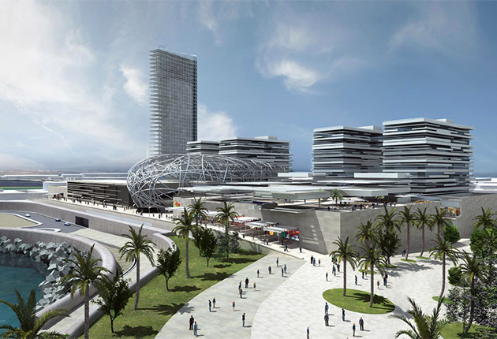
Global Financial Centers Index (GFCI)
Dünya’da 22.
Afrika’da 1. MENA’da 2.

Slide 33
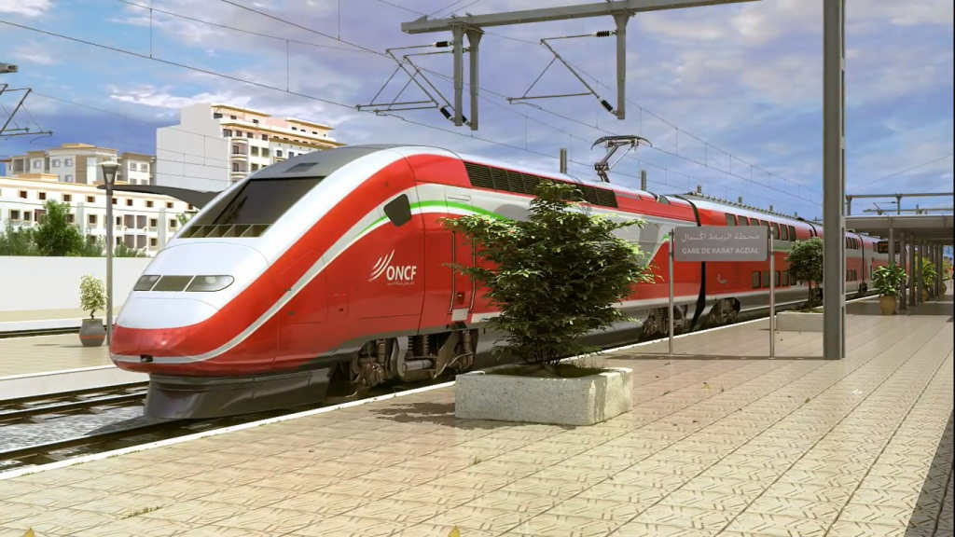
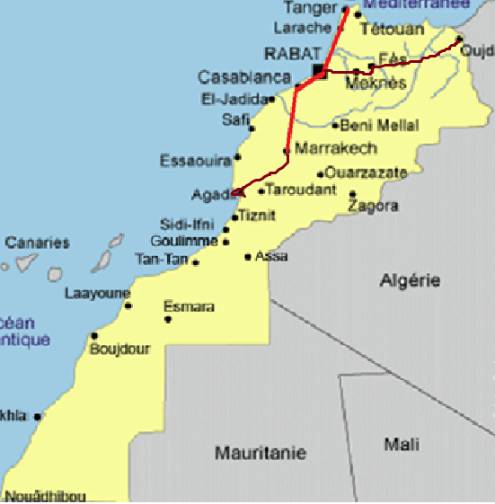
LGV-Hızlı Tren
Tanger-Casablanca
Tanger-Kenitra-Rabat-Kazablanka
2018-330 km-2h10/2020-1h30
Afrika’da 1. MENA’da 2.

Slide 34
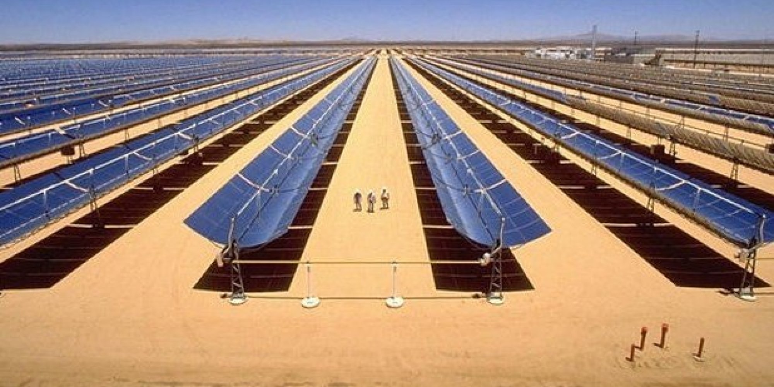
Centrale Solaire NOOR- Ouarzazate
510 MW Toplam
Proje 2000 MW

Slide 35
YATIRIM BÖLGELERİ (SB, AGROPOLE)
Notes:
$ 29900 29360 32329 37038 40842 42267 44200

Slide 36
Zone franche de Dakhla et de Laayoune :
Zone franche de stockage des hydrocarbures : Kebdana et Nador
SERBEST BÖLGELER
TANGER FREE ZONE
TANGER AUTOMOTIVE CITY
ATLANTIC FREE ZONE – KENITRA AUTOMOTIVE ENTEGRE
MID PARK- CASABLANCA AERONAUTIQUE
Zone franche de Dakhla-Laayoune
Zone franche de stockage des hydrocarbures : Kebdana et Nador
KDV ve Gümrük vergisi Muafiyeti
Basitlestirilmıs Gumruk proseduru
5 Yıl Kurumlar ve Gelir Vergisi Muafiyeti
20 Yıl KV %8,75, GV %80 indirim
Notes:
$ 29900 29360 32329 37038 40842 42267 44200

Slide 37
YATIRIM TESVİK REJİMİ
YATIRIM VE SANAYİ KALKINMA FONU
SERBEST
BOLGE
GENEL VERGI
REJİMİ
10 Milyon USD
250 İstihdam10 Milyon USD
Ozel bir bolgeye yerlesme
Teknoloji Transferi
Cevre Dostu Yatırım
Arazı alımının %20
Dıs Altyapı yatırımının %5
Egitim Yardımı %20
%70 IHRACAT SARTI
KDV VE GUMRUK VB MUAFIYETI
BASİT GUMRUK REJİMİ
5 YIL KURUMMLAR VERGİSİ MUAFİYETİ, DAHA SONRA 20 YIL % 8,75
5 YIL GELİR VERGİSİ MUAFİYETİ, DAHA SONRA 20 YIL %80 İNDİRİM
10 Milyon USD
3 Yıl boyunca makina ve ekipmandan KDV ve Gumruk Muafiyeti
ou
Notes:
A discuter avec M Fassi Fihri

Slide 38
YABANCI SERMAYE YATIRIM TEŞVİKİ
AMDI- Agence Marocaine de Développement des Investissements
Her Tür Yatırım için AMDI’den Özel teşvik imkanı
Hassan II Fonu
Sektorel Teşvik
Otomotıv-uzay sanayı-elektronik-nano ve bio teknoloji
Bina alım veya İnsaatı, alımının %30-m2 200 USD
Yeni makina ve ekipman alımının %15 i
Toplam yatırımın %15 i ve maksimum 3 Milyon USD
Yatırım ve Sanayi Kalkınma Fonu
Arazi Alımında %20
Dıs Altyapı yatırımının %5
Egitim yardımı %20
Notes:
$ 29900 29360 32329 37038 40842 42267 44200

Slide 39
KARŞILAŞTIRMALI MALİYETLER
İŞGÜCÜ
İHRACAT
ORTALAMA VERGİ
Spain
32,090
Mexico
1,499
Algeria
72.7%
Turkey
12,498
Spain
1,310
China
64.6%
Mexico
6,279
Algeria
1,270
Tunisia
62.4%
Tunisia
5,966
Turkey
Spain
58.2%
Algeria
5,793
China
Mexico
51.8%
China
5,763
Tunisia
Morocco
49.3%
Morocco
5,538
Morocco
Turkey
40.1%

Slide 40
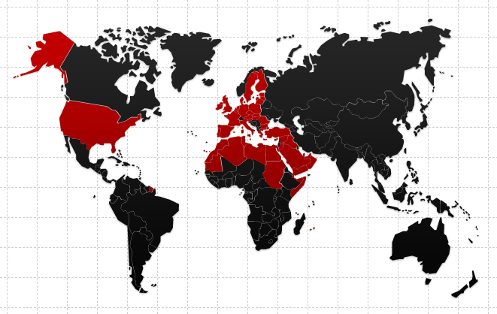
FAS’IN SERBEST TİCARET ANLAŞMALARI
Notes:
40

Slide 41
FAS’IN DIŞ TİCARETİ (MİLYAR $)
İHRACAT İTHALAT
Notes:
41

Slide 42
FAS’IN DIŞ TİCARETİNDE BAŞLICA MALLAR
FAS’IN İHRACATI
FAS’IN İTHALATI

Slide 43
FAS’IN İHRACATINDA BAŞLICA ULKELER (Milyar $)

Slide 44
FAS’IN İTHALATINDA BAŞLICA ULKELER (Milyar $)

Slide 45
KDV VE GÜMRÜK VERGİLERİ
KDV %20
%7-10-14
GELİR VERGİSİ %0-38
KURUMLAR VERGİSİ %30
GÜMRÜK VERGİLERİ
http://www.douane.gov.ma/adil/

Slide 46
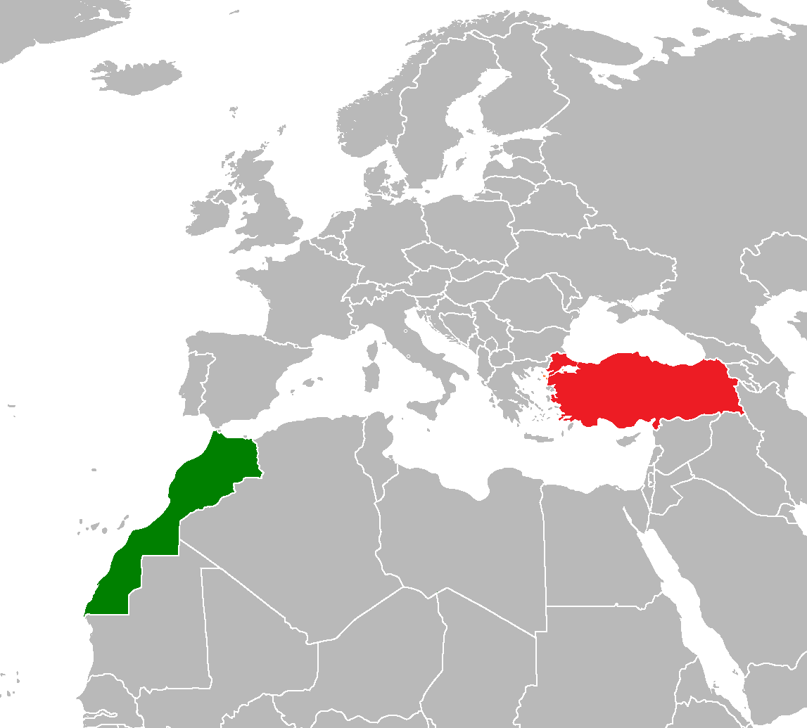
TÜRKİYE-FAS İLİŞKİLERİ

Slide 47
TÜRKİYE-FAS İLİŞKİLERİ YASAL ÇERÇEVESİ
Ticaret Anlaşması
Gümrük İşbirliği Anlaşması
Hava-Deniz-Kara Taşımacılığı Anlaşması
Turizm İşbirliği Anlaşması
Ekonomik, Ticari ve Teknik İşbirliği Anlaşması
Yatırımların Karşılıklı Teşviki ve Korunması Anlaşması
Çifte Vergilendirmenin Önlenmesi Anlaşması (ÇVÖA)
Serbest Ticaret Anlaşması

Slide 48
TÜRKİYE-FAS TİCARETİ (Milyon $)
Notes:
Les échanges entre la Turquie est la France connaissent une progression constante.
En 2006 les exportations turques vers la France ont atteint 4,2 milliards d’euros alors que les exportations françaises vers la Turquıe se chiffrait a 5,2 milliards d’euros.

Slide 49
Türkiye-Fas Dış Ticarette Belli Başlı Mallar
İTHALATIMIZ
İHRACATIMIZ

Slide 50
TÜRK FİRMALARININ ÜSTLENDİĞİ MÜTEAHHİTLİK PROJELERİ
FAS’TA FAALİYET GÖSTEREN TÜRK MÜTEAHHİTLİK FİRMALARI
4 Milyar $
DOĞUŞ
NUROL
MAKYOL
TEKFEN
ALARKO
STFA
RENAISSANCE
YAPI MERKEZİ

Slide 51
FAS İHRACAT-YATIRIM-İŞ İMKANLARI
Makine ve ekipman
İnşaat malzemeleri
Tarım Makinaları
Elektrik malzemeleri
Beyaz eşya
Gıda
Kimyasallar
Gübre ve Tarım İ.
Mobilya
Eczacılık ürünleri
Otomotiv
Tekstil-Konfeksiyon
Sabun, deterjan
Kozmetik
Kağıt, karton
Plastik ürünleri
Yol, Köprü, Demiryolu, Altyapı, Konut, Enerji

Slide 52
FAS İLE TİCARETTE DİKKAT EDİLECEK HUSUSLAR
Referans fiyat uygulaması
Ödeme ve Alacak Sorunları
Eximbank İhracat Sigorta Programı
Sözleşme
Bankacılık sistemi kullanımı
Siparişte avans
Çek Kanunu

Slide 53
FAS’TA YERLEŞİK TÜRK FİRMALARI
1000 Türk yerleşik durumdadır
Fas’ta yaklaşık 150 Türk Şirketi mevcuttur
Toplam 1,2 Milyar $ Doğrudan yatırım
8000 kişiye istihdam
İnşaat
Perakende
Lojistik
Mobilya
Tekstil
Beyaz Eşya
Turizm
Ticaret

Slide 54
FAS’TA YERLEŞİK TÜRK FİRMALARI

Slide 55
FAS FUAR TAKVİMİ
MAROC STONE (Ocak )
SOLAIRE EXPO (Şubat)
MOROCCO STYLE-HOME (Şubat)
CREMAI (Ekmek-Mutfak-Ekip) (Mart)
MEDICAL EXPO (Mart)
AFRICA WATER/HYDROPOWER (Mart)
A2 INT EDUCATION (Mart)
FORUM ETUDIANT (Nisan)
PREVENTİCA SECURİTY (Nisan)
SIFAC (Soğutma-Havalandırma) (Nisan)
PLAST EXPO (Nisan)
THE BIG 5 CONSTRUCTION (Nisan)
SIAM TARIM FUARI (Nisan)
EAU EXPO FORUM (Mayıs)
SIAB EXPO Food Drink (Mayıs)
TANGIER TOURISM (Mayıs)
AUTOMOTIVE MEETING (Haziran)
EXPO HALAL /Eylül)
POLLUTEC MAROC (Ekim)
AERO SPACE MEETING (Ekim)
ELEC-ENER (Ekim)
WORL LP GAS FORUM (Ekim)
SIB Salon Int. Batiment
(25-29 KASIM 2020)
MED IT MAROC (Kasım)
SIFEL AGADIR (Aralık)
MAFEX FOOD Aralık)
MIDEST (Aralık)
PACK TO PACK (Aralık)
Notes:
55

Slide 56
FAS’IN ÜLKEMİZ İÇİN ÖNEMİ
Jeo-stratejik konum
Güney-Kuzey Koridoru- Avrupa-Sahra ve Batı Afrika
Akdenize Giriş
Atlantik Okyanusuna Çıkış
İstikrar-Büyüme-Yabancı Sermaye
Alım gücü hızla artan bir pazar
Yüksek Sanayi-Tarım-Balıkçılık potansiyeli
Turizm potansiyeli
Müteahhitlik potansiyeli
Zengin Fosfat Kaynakları
Ülkemize karşı pozitif tutum
Notes:
56

Slide 57
T.C. RABAT BÜYÜKELÇİLİĞİ TİCARET MÜŞAVİRLİĞİ KAZABLANKA OFİSİ
Angle Bd d'Anfa et Rue d'Algerie
2eme Etage Appt 1 CASABLANCA-MAROC
Tel: +212 522 276757
Fax:+212 522 276762
Web: www.musavirlikler.gov.tr (FAS)
e-mail : kazablanka@ekonomi.gov.tr

